Slide 1


PROGESTÃO
Programa de Consolidação do Pacto Nacional pela Gestão das Águas
Relatório de Autoavaliação
2019
Contrato n. 023/2016 – ANA - PROGESTÃO
Assinado em 25/05/2016
DOU n. 116, Seção I, p. 116, 20/06/2016
DODF n. 140, Seção I, p. 28, 22/072016
Vigência até 31/07/2020.

Slide 2

PROGESTÃO
Resolução ANA n. 379, de 21/03/2013 – Aprova o regulamento do Programa de Consolidação do Pacto Nacional pela Gestão de Águas – PROGESTÃO e dá outras providências.
Programa desenvolvido pela ANA em apoio aos SEGRH (art. 1º)
Objetivos:
promover a efetiva articulação entre os processos de gestão das águas e de regulação dos seus usos – Metas certificadas pela ANA;
fortalecer o modelo brasileiro de governança das águas, integrado, descentralizado e participativo – Metas certificadas pelo CRH.

Slide 3

Resolução ANA n. 379/2013
Ciclos quinquenais de avaliação das metas
Pagamentos pelo alcance das metas acordadas
Metas:
Metas de desenvolvimento e fortalecimento institucional
Metas Federativas, certificadas pela ANA.
Metas de implementação dos instrumentos e das ferramentas de apoio ao gerenciamento de recursos hídricos
Metas Distritais, certificadas pelo CRH.

Slide 4
Resolução ANA n. 379/2013
Obrigações dos participantes
Entidade Estadual (Adasa)
Organizar e mobilizar recursos humanos e materiais necessários para o alcance das metas.
Aplicar os recursos financeiros exclusivamente em ações de gerenciamento de recursos hídricos e de fortalecimento dos SEGREHs.
CRH/DF
Aprovar o Quadro de Metas.
Acompanhar o cumprimento das obrigações da entidade estadual.
Certifica o cumprimento das Metas Distritais.

Slide 5

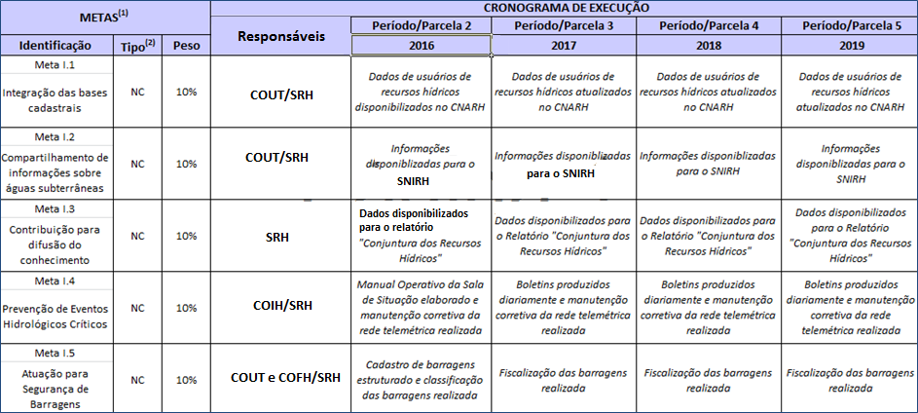
PROGESTÃO
METAS FEDERATIVAS
5 METAS
Relatório Anual
31/03

Slide 6
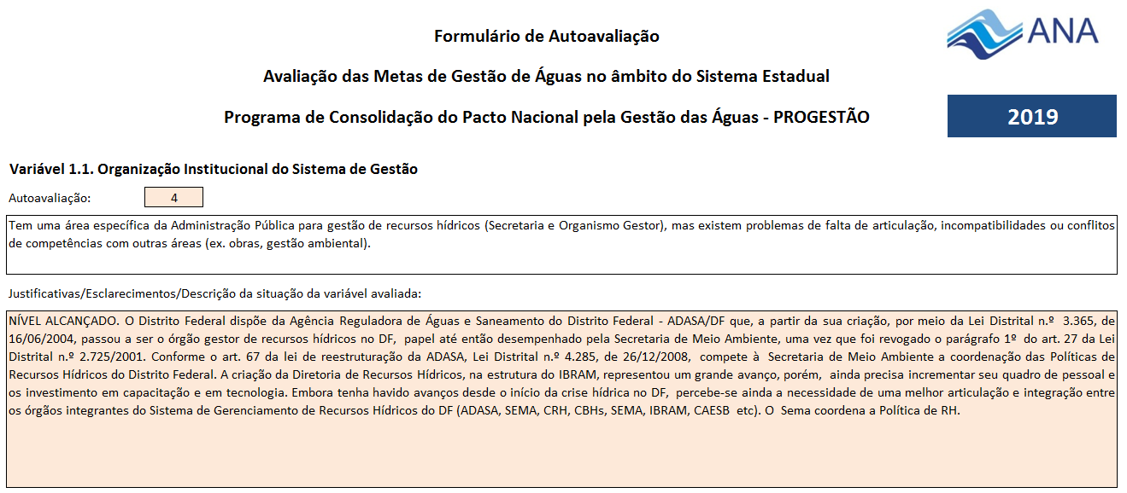
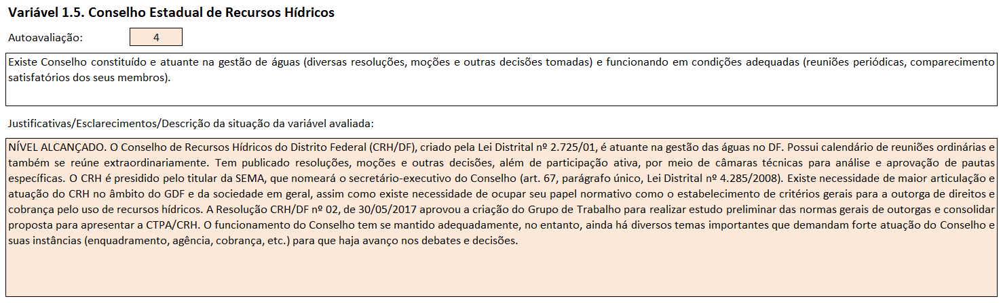
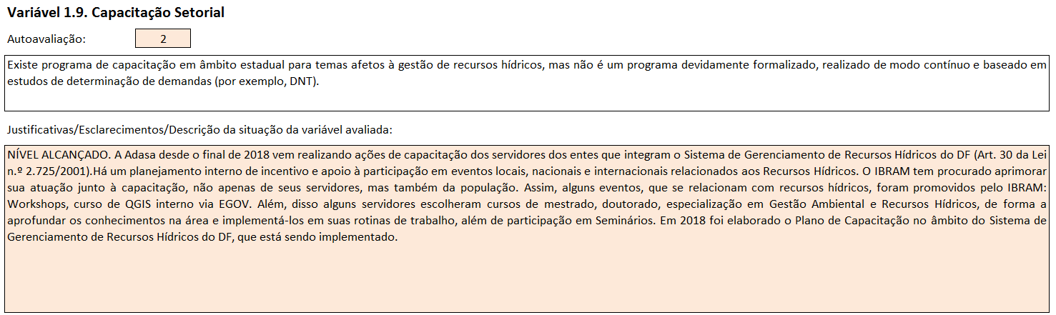
PROGESTÃO
METAS DISTRITAIS
32 VARIÁVEIS
Relatório de Autoavaliação aprovado pelo CRH.
Emissão de resolução e envio para ANA até 31/04
Construção conjunta

Slide 7

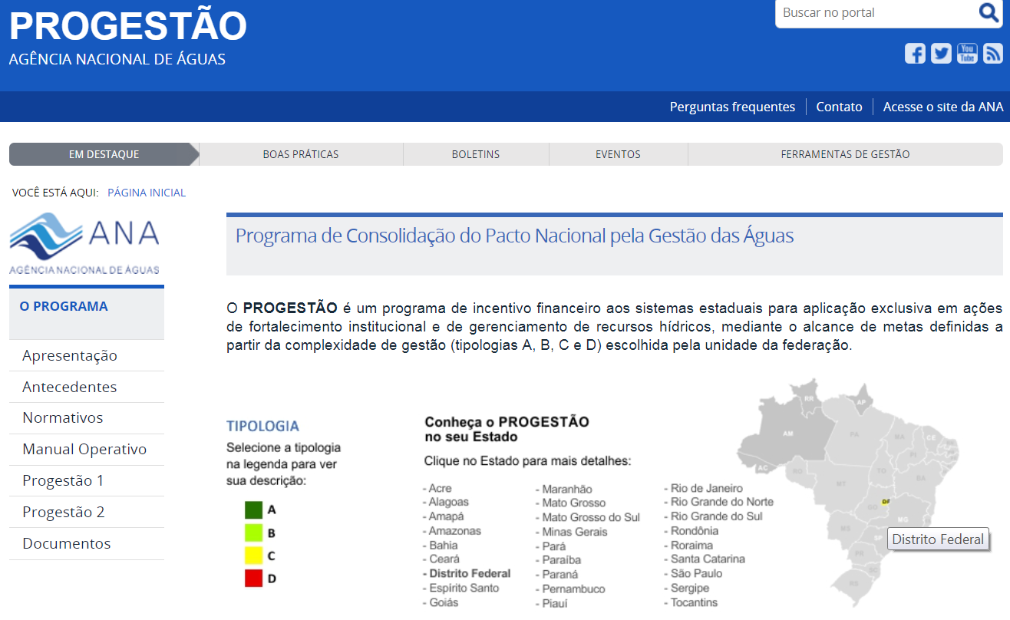
PROGESTÃO
http://progestao.ana.gov.br/

Slide 8

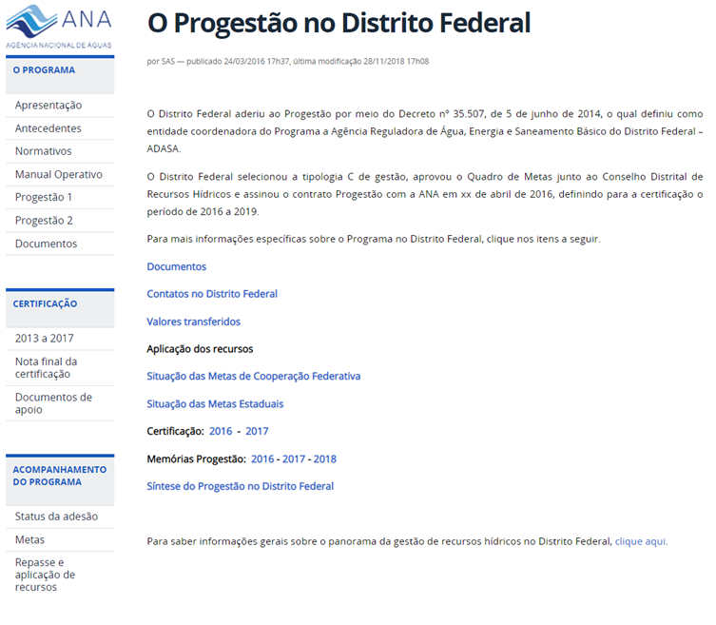
http://progestao.ana.gov.br/

Slide 9

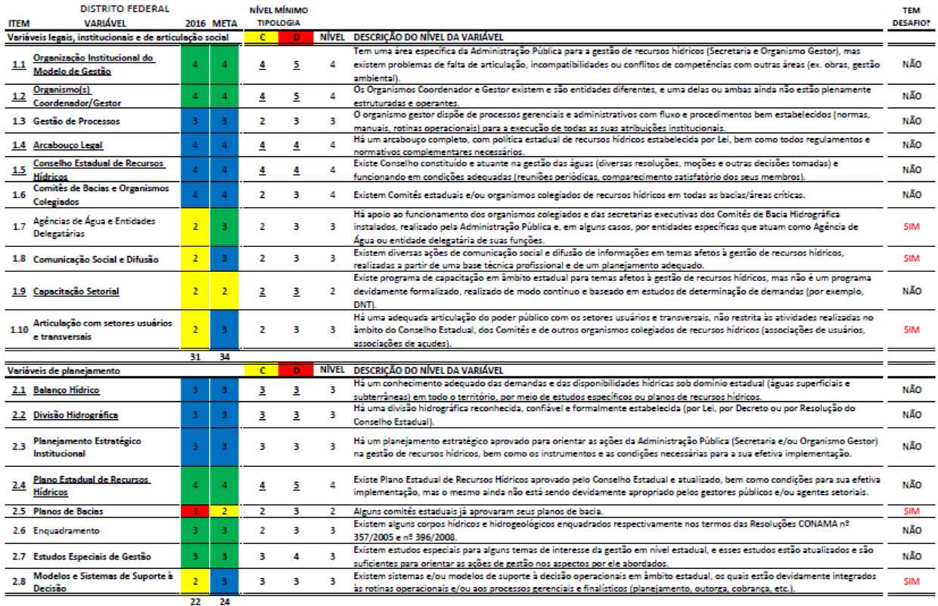
PROGESTÃO
Resolução CRH n. 02, de 24/02/2016 – Aprovou o Quadro de Metas do PROGESTÃO.

Slide 10

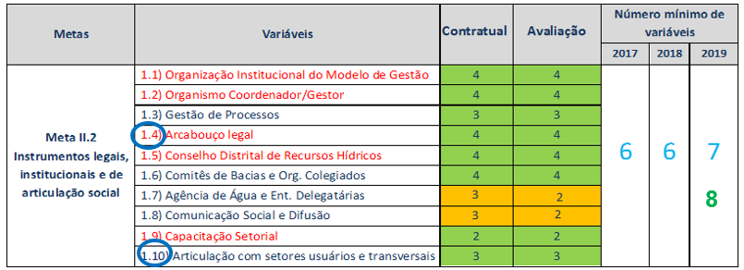
Metas Distritais

Slide 11
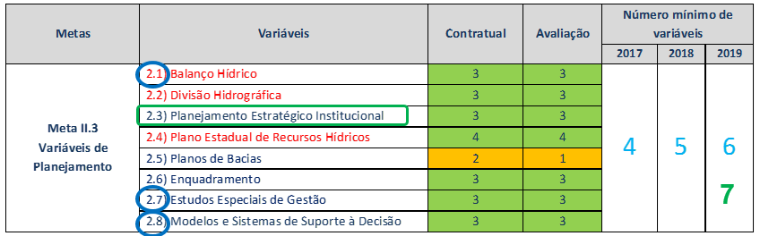
Metas Distritais

Slide 12

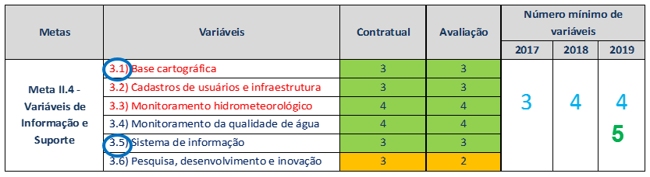
Metas Distritais
Metas | Variáveis | Contratual | Avaliação | Número mínimo de variáveis
 |  |  |  | 2017 | 2018 | 2019
Meta II.4 - Variáveis de Informação e Suporte | 3.1) Base cartográfica | 3 | 2 | 3 -1 | 4 -1 | 4 -1
 | 3.2) Cadastros de usuários e infraestrutura | 3 | 3
 | 3.3) Monitoramento hidrometeorológico | 4 | 4
 | 3.4) Monitoramento da qualidade de água | 4 | 4
 | 3.5) Sistema de informação | 3 | 2
 | 3.6) Pesquisa, desenvolvimento e inovação | 3 | 2

Slide 13
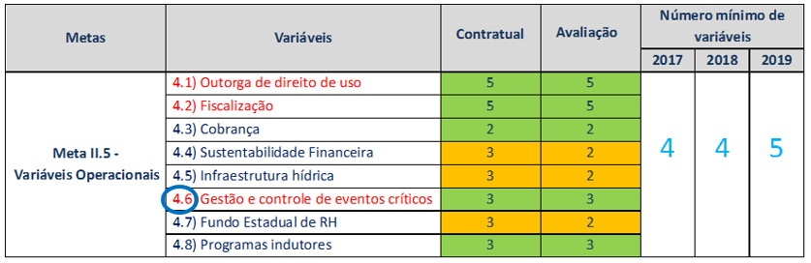
Metas Distritais
Metas | Variáveis | Contratual | Avaliação | Número mínimo de variáveis
 |  |  |  | 2017 | 2018 | 2019
Meta II.5 - Variáveis Operacionais | 4.1) Outorga de direito de uso | 5 | 5 | 4 -1 | 4 -1 | 5 -2
 | 4.2) Fiscalização | 5 | 5
 | 4.3) Cobrança | 2 | 2
 | 4.4) Sustentabilidade Financeira | 3 | 2
 | 4.5) Infraestrutura hídrica | 3 | 2
 | 4.6) Gestão e controle de eventos críticos | 3 | 2
 | 4.7) Fundo Estadual de RH | 3 | 2
 | 4.8) Programas indutores | 3 | 3
Aprovado na reunião da CTPA em 09/04/2019

Slide 14

PROGESTÃO
Plano de Capacitação para o Sistema de Recursos Hídricos do DF

Slide 15

Plano de Capacitação para o Sistema de RH do DF
Objetivo Geral
Integrar e aperfeiçoar as ações de capacitação dos profissionais que atuam no âmbito do Sistema de Gerenciamento de Recursos Hídricos do Distrito Federal.
Objetivos Específicos
Promover o desenvolvimento de competências na área de recursos hídricos;
Incentivar e criar oportunidades de participação em eventos (palestras, seminários, cursos, etc.);
Incentivar o efeito multiplicador de repasse de conhecimentos adquiridos.

Slide 16

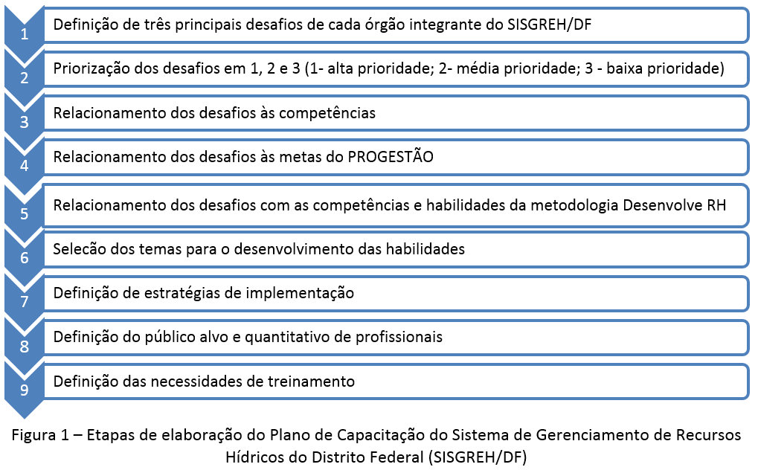
Elaboração do Plano de Capacitação

Slide 17

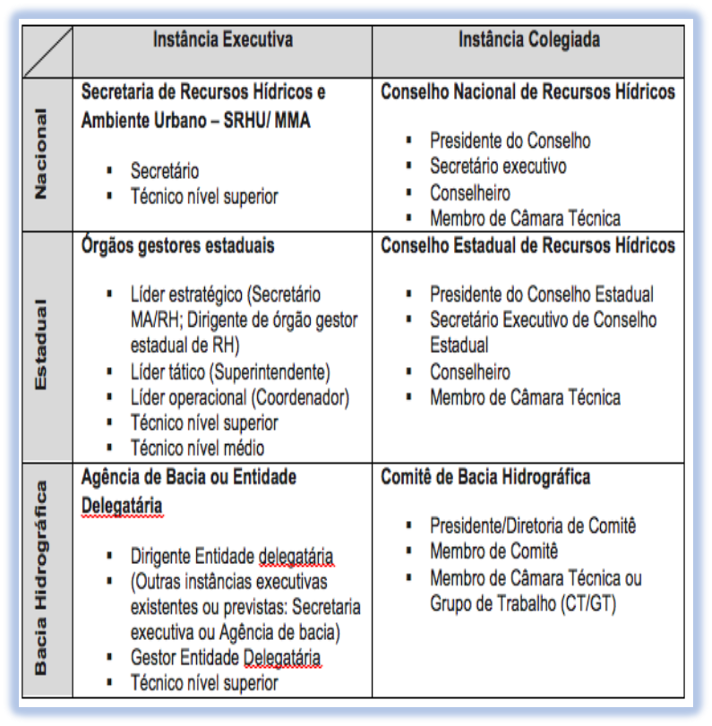
Público Alvo

Slide 18

Avaliação do Plano de Capacitação
Início da Implementação do Plano de Capacitação – Agosto/2018
Avaliação Parcial - Março/2019
Avaliação Final - Março/2020

Slide 19
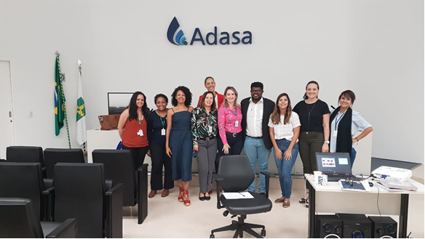
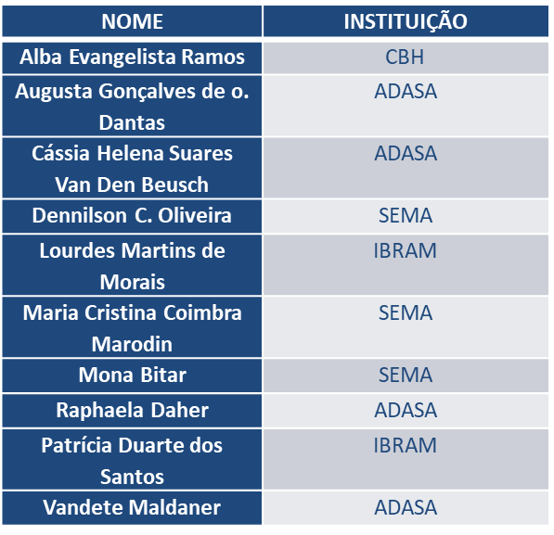
Reunião de Avaliação
Em 26/02/2019

Slide 20
Sugestões de Melhoria
Na parte da divulgação (página 5), considerar a validade da capacitação para os cursos que serão realizados por cada instituição, individualmente, não somente as realizadas em conjunto com todas as instituições;
Ainda na parte da divulgação (página 5), substituir a palavra “mínimo” pela palavra “preferencialmente”, para que algumas oportunidades de capacitação não sejam descartadas, caso não haja tempo hábil para informar os membros no prazo mínimo de 10 dias.
No campo da divulgação (página 8), substituir a palavra “mínimo” pela palavra “preferencialmente”, para que algumas oportunidades de capacitação não sejam descartadas, caso o tempo de inscrição seja inferior a 7 dias.
Estabelecer uma quantidade mínima de capacitados para os níveis Operacional, Tático e Estratégico, de maneira que a capacitação não atinja apenas o nível operacional.
Cada instituição definir qual competência vai ser considerada (quando houver mais de uma) para contabilidade das metas.

Slide 21
Planilha de Pessoas
Esta planilha é utilizada para cadastrar pessoas inscritas no sistema: alunos e colaboradores (instrutores, coordenadores de cursos, tutores etc).
Contém as informações pessoais dos inscritos;
Contém 15 parâmetros:
  Nome;
  Nacionalidade;
  Tipo de Documento;
  Número do Documento;
  Data de Nascimento;
  Formação (Nível de escolaridade)
  Curso Superior;
  Profissão;
  Local de trabalho;
  Vinculo empregatício;
  E-mail;
  Código IBGE do domicílio (Cidade);
  CEP;
  Endereço;
  Telefone.

Slide 22
Modelo de Planilha de Pessoas
Campo opcional.
Inserir o número de telefone (com DDD e DDI).
Apenas números (sem barras, parênteses ou traços)
Campo opcional.
Inserir o CEP do domicílio do inscrito (apenas números, sem traços ou pontos).
Campo obrigatório.
Inserir o tipo de Documento utilizado:
CPF (Brasileiros);
Passaporte (Estrangeiros);
RANI (Indígenas);
RNE (Registro Nacional de Estrangeiros).
Campo obrigatório.
Inserir o nome do inscrito
Campo opcional.
Inserir a data de nascimento.
Apenas números (sem as barras) no formato DD/MM/AAAA
Campo opcional.
Inserir o curso superior caso a coluna à esquerda seja Superior, Mestrado ou Doutorado.
Campo opcional.
Inserir o local de profissão do inscrito
Campo obrigatório.
Inserir o e-mail do inscrito.
Apenas 1 e-mail
Nome | Nacionalidade | Tipo_Doc | Numero_Doc | Data_nascimento | Formacao | curso_superior | profissao | local_trabalho | vinculo_empregaticio | email | codigo_ibge_domicilio | cep | endereco | Telefone
Campo obrigatório.
Inserir a nacionalidade do inscrito:
Brasileiro (para brasileiros)
Estrangeiro (para pessoas de outras nacionalidades)
Campo obrigatório.
Inserir o numero do tipo documento especificado na coluna à esquerda.
Campo opcional.
Inserir o máximo nível de escolaridade alcançado:
Fundamental;
Ensino médio;
Superior;
Mestrado;
Doutorado.
Campo opcional.
Inserir a profissão do inscrito.
Campo obrigatório.
o nome da cidade (sem abreviações e com a acentuação gráfica correta).
O nome da cidade será convertido para um código do IBGE
Campo opcional.
Inserir o vinculo empregatício:
Nenhum;
Estagiário;
Celetista;
Estatutário.
Campo opcional.
Inserir o endereço completo do inscrito.
Nota: Os rótulos das colunas das planilhas devem ser idênticos ao mostrado acima

Slide 23
Planilha de Situação
É utilizada para cadastrar os resultados dos cursos, ou seja, a situação dos participantes (Aprovado, Reprovado ou Desistente/Nunca acessou)
Esta planilha contém 7 parâmetros:
  PVL_CD (código automático gerado pelo sistema);
  Código da versão (Código da Turma);
  Nota (em percentual);
  Frequência (em percentual);
  Situação (Aprovado, Reprovado ou Desistente/Nunca acessou)
  Número do documento (Número do documento do aluno inscrito no curso)

Slide 24
Modelo de Planilha de Situação
Campo não-obrigatório.
Não preencha. Este campo é reservado para o código gerado automaticamente pelo sistema.
Campo obrigatório.
Preencher a frequência do aluno inscrito.
Utilizar apenas números, de 0 a 100, para indicar 0% a 100% de frequência.
Campo obrigatório.
Inserir o tipo de Documento utilizado:
CPF (Brasileiros);
Passaporte (Estrangeiros);
RANI (Indígenas);
RNE (Registro Nacional de Estrangeiros).
PLV_CD | CODIGO_VERSAO | NOTA_PERCENTUAL | FREQUENCIA_PERCENTUAL | SITUACAO | TIPO_DOC | NUMERO_DOC
Campo obrigatório.
Inserir o nome do curso (sem abreviações e com a acentuação gráfica correta).
Posteriormente, o nome do curso será convertido para um código que o sistema gera automaticamente.
Campo obrigatório.
Preencher a nota do aluno inscrito.
Utilizar apenas números, de 0 a 100, para indicar 0% a 100% da nota obtida nas avaliações.
Campo obrigatório.
Preencher a situação do aluno inscrito.
Utilizar:
Reprovado;
Aprovado;
Desistiu;
Não compareceu (cursos semipresenciais ou presenciais)
ou
Nunca acessou (para cursos EaD).
Campo obrigatório.
Inserir o numero do tipo documento especificado na coluna à esquerda.
Nota: Os rótulos das colunas das planilhas devem ser idênticos ao mostrado acima

Slide 25

Certificação
Elaboração do Plano de Capacitação
meta obrigatória no PROGESTÃO II
Meta Obrigatória no PROCOMITÊ
assinado em 15/04/2019

Slide 26
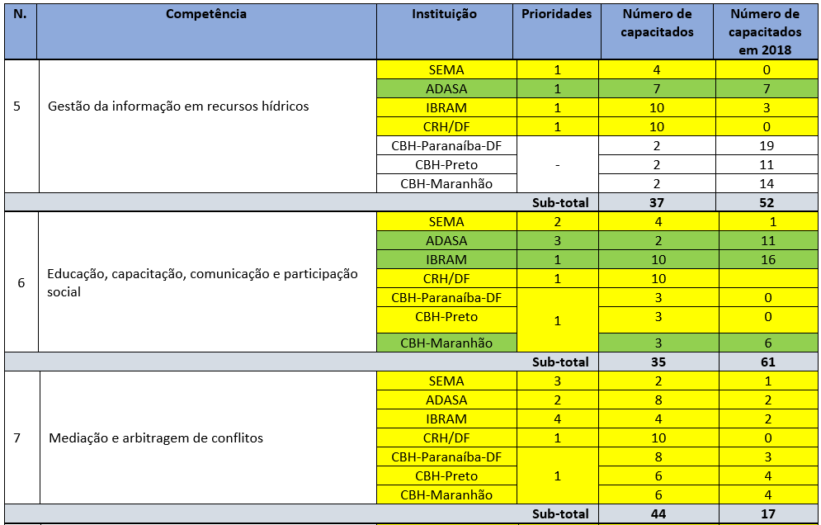
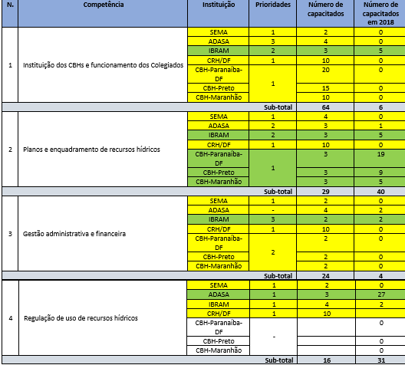
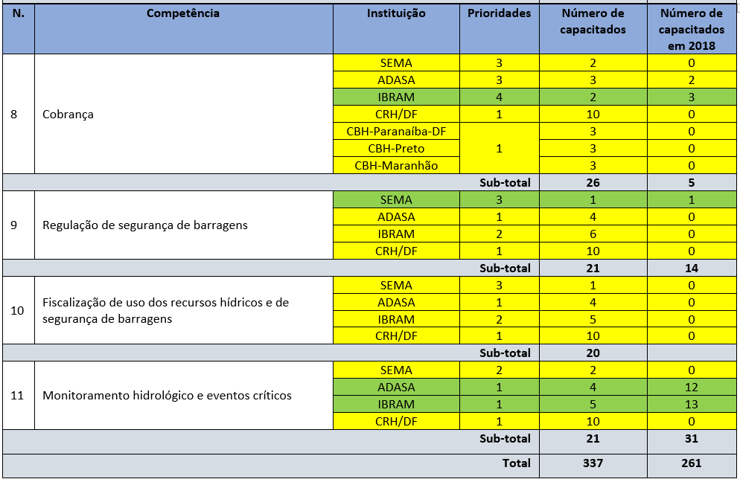
Servidores capacitados por competência
Legenda
Competências alcançadas
Competências não alcançadas

Slide 27
Encaminhamentos da CTPA
Encaminhamentos | Responsáveis | Observações
Contabilizar o módulo I do curso de drenagem, oferecido pela UnB, nas metas da ADASA. | ADASA | Aguardando emissão das certificações.
Inserir as datas dos cursos contabilizados. | ADASA/ SEMA/IBRAM/ COMITÊS | Complementar tabelas com as datas e encaminhar para a Adasa (em andamento).
Informar aos novos gestores das instituições sobre a importância do Plano de Capacitação. | ADASA/ SEMA/IBRAM/ COMITÊS | Atualizar a informação com seus gestores.
Inserir no relatório planejamentos das reuniões de pré-avaliação. | ADASA/ SEMA/IBRAM/ COMITÊS | A pré-avaliação ocorrerá em setembro de 2019. Foi criado um cronograma de cumprimento parcial das metas, para ser acompanhado na pré-avaliação (quadro IV).
Inserir nº total de capacitados no quadro II de resultados do relatório de avaliação. | ADASA/ SEMA/IBRAM/ | A soma total é feita pela Adasa, a partir dos dados fornecidos pelos demais membros.
Planejar as capacitações conforme as prioridades estipuladas no Plano de Capacitação. | ADASA/ SEMA/IBRAM/ COMITÊS | O grau de prioridade de cada competência estabelecida no Plano varia para cada uma das instituições; nesse sentido, cada instituição deve realizar o seu planejamento para atender o cronograma constante no quadro IV. No âmbito coletivo serão organizados cursos para atender as competências que não são alcançadas pelos cursos à distância oferecidos pela ANA.
A CTPA se manifestou a favor das melhorias para o Plano de Capacitação, apresentadas no relatório parcial de avaliação.

Slide 28
Panorama das Competências
Membros do SGRH | Competências alcançadas | % Competências alcançadas | Competências não alcançadas | % Competências não alcançadas | Prioridade competências não alcançadas | Competências válidas
IBRAM | 1, 2, 3, 6, 8, 11 | 54,5% | 4, 5, 7, 9, 10 | 45, 5% | 4, 5, 9, 10, 7 | todas
ADASA | 4, 5, 6, 11 | 40% | 1, 2, 3, 7, 8, 9, 10 | 60% | 9, 10, 2, 7, 1, 8, | 1, 2, 4, 6, 7, 8, 9, 10, 11, 12
SEMA | 9 | 9% | 1, 2, 3, 4, 5, 6, 7, 8, 10, 11 | 91% | 1, 2, 3, 4, 5, 6, 11, 7, 8,10 | todas
CBH MARANHÃO DF | 2,6 | 33, 33% | 1, 3, 7, 8 | 66,67% | 1, 7, 8, 3 | 1, 2, 3, 6, 7, 8
CBH PRETO DF | 2 | 16,66% | 1, 3, 6, 7, 8 | 83,34% | 1, 7, 8, 3, 6 | 1, 2, 3, 6, 7, 8
CBH PARANAÍBA DF | 2 | 16,66% | 1, 3, 6, 7, 8 | 83,34% | 1, 7, 8, 3, 6 | 1, 2, 3, 6, 7, 8
CRH/DF | 0 | 0 | 9, 10, 11 | 100% | 9, 10, 11 | 9, 10, 11
Legenda:
Alta prioridade (grau 1)
Média prioridade (grau 2)
Baixa prioridade (grau 3)

Slide 29
Planejamento de Cursos
Formato do Curso | Competências Alcançadas |  | Realização | Esforço
ANA- EAD | Exceto 7, 9, 10 |  | Mensal | Individual
PRATA DA CASA | Politicas da Natureza | 7 | Até agosto/2019 | Coletivo
 | CNV e outras ferramentas de mediação aplicadas aos usos e exploração dos RH.
ANA - PRESENCIAL | 9, 10 |  | A definir com a ANA | Coletivo

Slide 30
Cronograma de ações
Ações | Prazos
Alcance das competências de Prioridade 1. | 31/08/2019
Reunião da instância executiva para realização da pré-avaliação do Plano de Capacitação. | 30/09/2019
Alcance das competências de Prioridade 2. | 31/10/2019
Alcance das competências de Prioridade 3. | 31/12/2019
Encaminhamento a ADASA das planilhas de controle exigidas pela ANA. | 20/02/2020
Reunião para avaliação final do Plano de Capacitação. | 20/02/2020
Conclusão da avaliação final do Plano de Capacitação. | 20/03/2020

Slide 31

Obrigada pela atenção!
Érica Yoshida de Freitas
erica.freitas@adasa.df.gov.br
3961 5058
Cássia Helena Suares Van Den Beusch
cassia.beusch@adasa.df.gov.br
3961 5061

